Slide 1
SOY UN GUARDIAN DEL PLANETA
EL MEDIO AMBIENTE
.
LA IMPORTANCIA DE LA 3 ERRES.
Semana del 31 de mayo al 3 de junio.

Slide 2
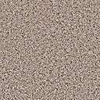
La madre Tierra está herida; necesita niños reflexivos, cuidadosos y activos para protegerla del futuro”
Leonardo DiCaprio

Slide 3
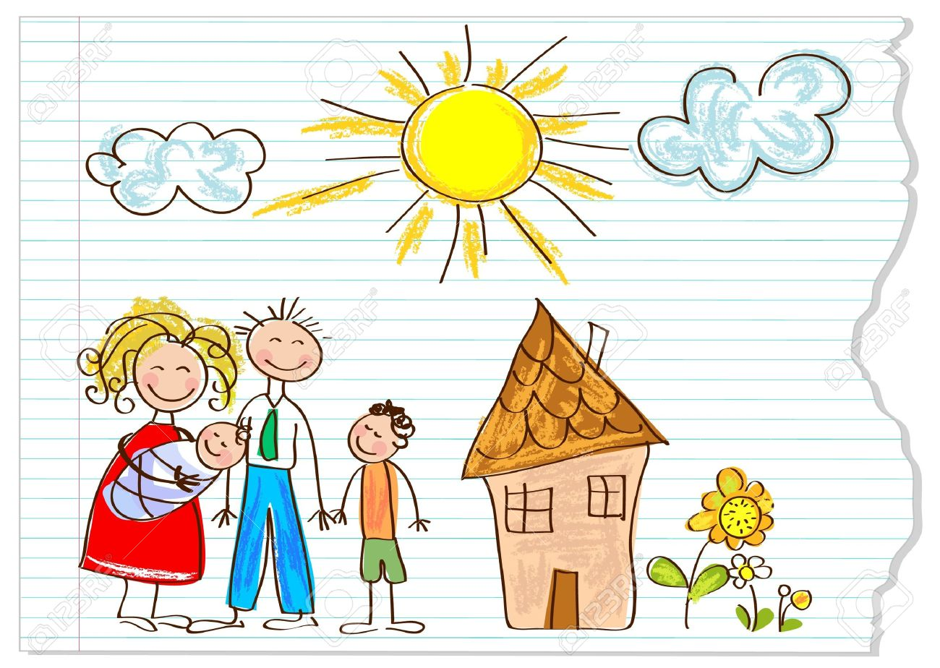

Slide 4
+
=
6
2
3
4
1
5
1

Slide 5
La gallina Inés puso 6 huevos. En su nido tiene 3.
La caja que contiene los huevos que completa la cantidad de huevos que puso la gallina es: ¿ la A o la E ?
¿Por qué?.
RESUELVE EL SIGUIENTE PROBLEMA
A
2
3 + 2 = 5
3
E
3
3 + 3 = 6
1
2
3

Slide 6

UBICACIÓN EN EL ÁBACO DE 6 ELEMENTOS
D
U
1
5
4
3
2
1
6

Slide 7
EL NÚMERO 6
https://www.youtube.com/watch?v=aApx1wOz-84

Slide 8
Lunes 31 de mayo
GUÍA DE TRABAJO

Slide 9
PAUSA ACTIVA
https://www.youtube.com/watch?v=W-VHERhz6hA

Slide 10
TIPOS DE TEXTO
https://www.youtube.com/watch?v=jJGTt1nXOMI
https://www.youtube.com/watch?v=rDSbSnFdxmk

Slide 11
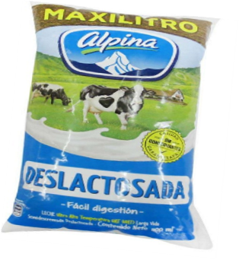
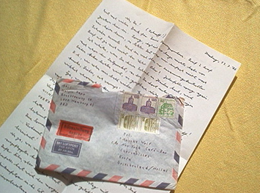
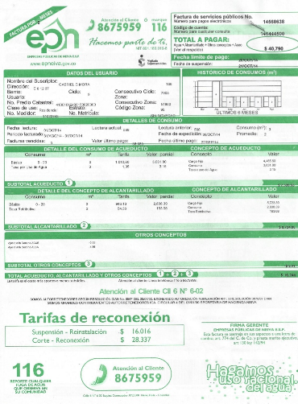
EL TEXTO
El texto es un conjunto de palabras escritas, organizadas que dan un mensaje.
Lo encontramos en nuestro alrededor: en los libros de cuentos y poema, en las revista, carta, cajas donde vienen los juguetes y de juegos de mesa (dominó, parqués), en el periódico , carteles, valla, fórmula médica y avisos, cajas donde viene alimentos como la avena, la gelatina, bolsas donde empacan el arroz, las galletas y las pastas la leche, botella de agua, en afiche, boleto, manuales de instrucción entre otros.

Slide 12
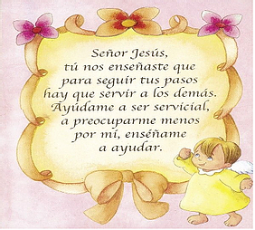
Miércoles 1 de junio
ORACIÓN Y SALUDO
https://www.youtube.com/watch?v=5iMqLvK2BKE

Slide 13
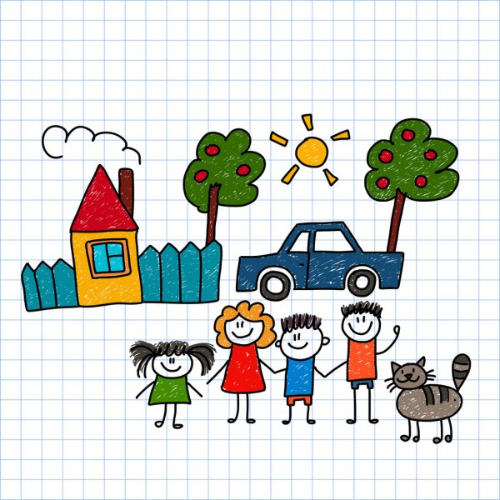
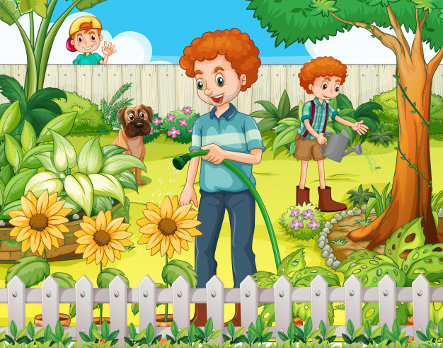


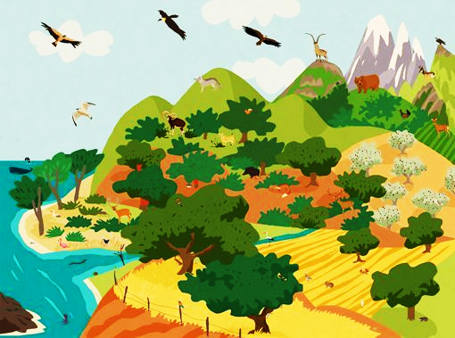
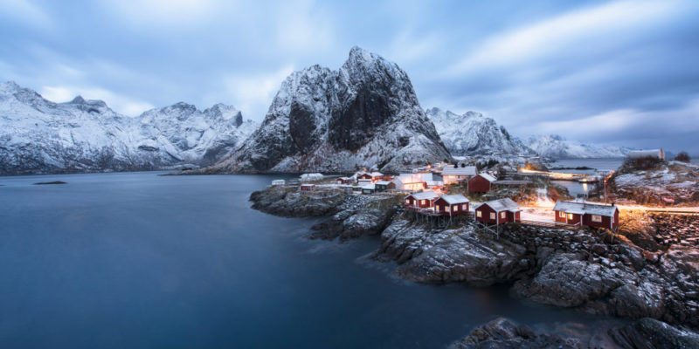
EL MEDIO AMBIENTE
Es todo aquello que nos rodea, el cielo, el suelo, el agua, las plantas, los animales y el resto de las personas (con sus costumbre, valores sociales, culturales y naturales), que se encuentran donde vivimos.
Es todo lo que existe en el el entorno en el que vivimos.
Seres vivos ( bióticos)
Lo conforman
Seres no vivos ( abióticos)
ANIMALES
PERSONAS
PLANTAS
Se relacionan
agua
Observa otros entornos

Slide 14
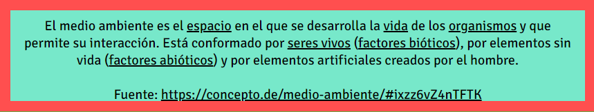
PREGUNTAS SOBRE LA IMAGEN ANTERIOR
El adulto o acompañante
realiza la lectura en voz alta del texto.
​
Realiza preguntas como:
1.¿Cuáles son los seres bióticos ( que tiene vida) que aparecen en la imagen?
2.¿ los seres abióticos (sin vida) ?
3.¿Cómo se relacionan los seres abióticos con los bióticos?
4. Los objetos creados por el hombre son los seres inertes artificiales.
5. ¿ Cómo influyen o afectan la relación entre el hombre y la naturaleza?

Slide 16
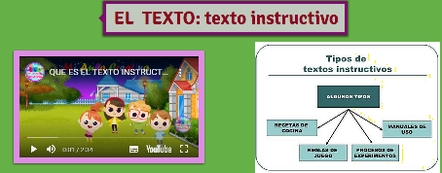
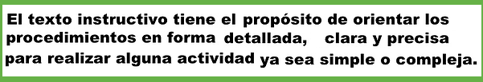
https://www.youtube.com/watch?v=amzCnUhoOcs&t=1s

Slide 17

Seleccionemos solamente las características del texto instructivo
Muestra una guía de materiales y una lista paso a paso
Emplean palabras que riman y forman versos.
El título indica que se va a construir.
Emplea imágenes para decorar la actividad
Muestra cómo realizar una actividad correctamente.

Slide 18

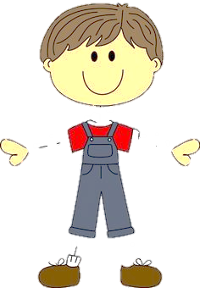
La cantidad de tubos de papel, alambre y cartón necesarios para construir el palo de lluvia se encuentran en:
1.¿Que pasaría si se sigue en desorden los pasos para construir el palo de lluvia?....
2.¿Qué pasaría si la lista de materiales no enunciara todos los elementos necesarios para la construcción el palo de lluvia?
LISTA DEL MERCADO
LISTA DEL MATERIALES
LIBRO DE MANUALIDAD
El material que se dobló para formar bolitas, que se introdujeron en el tubo es:
PAPEL
TEMPERA
ALAMBRE

Slide 19
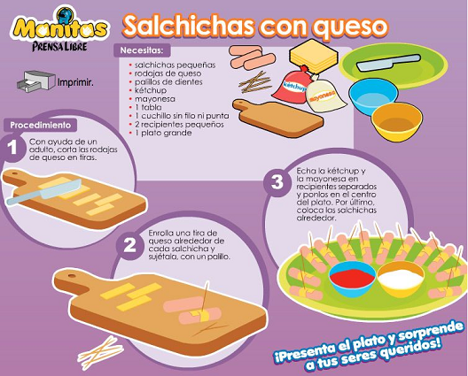
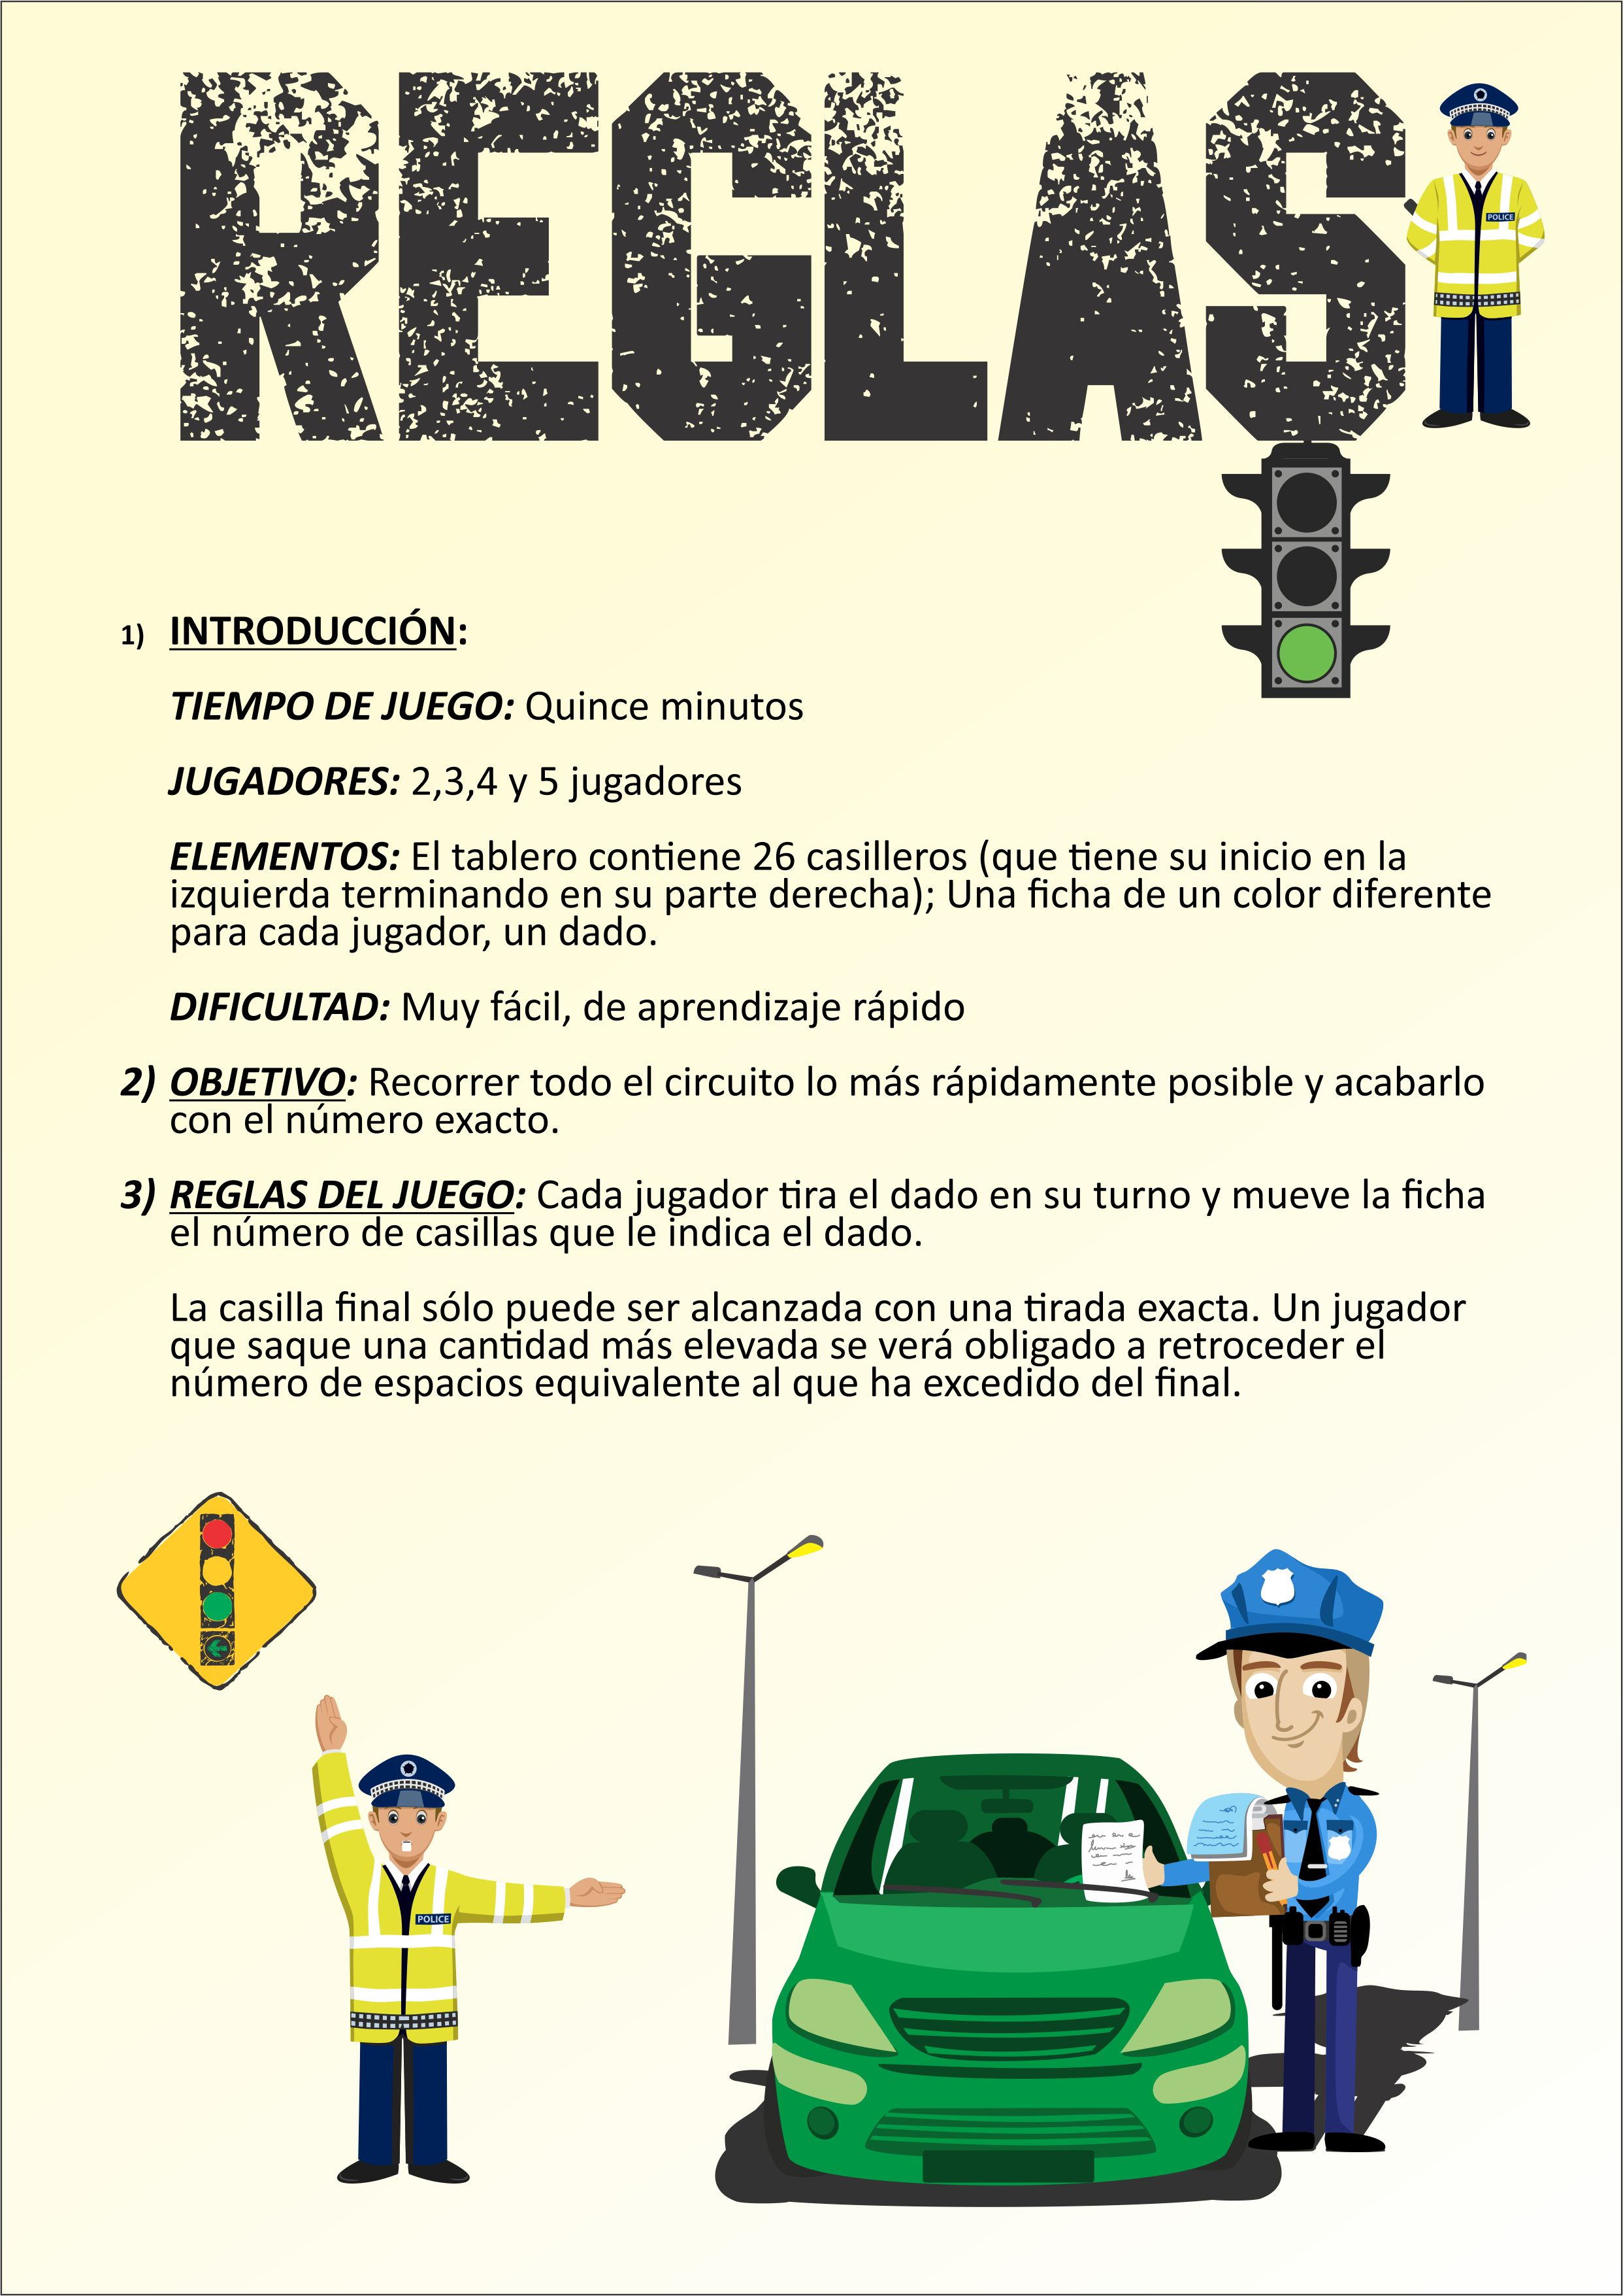
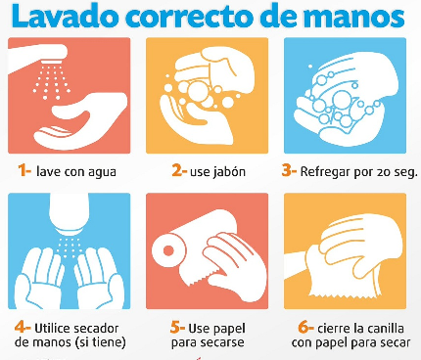
PORTADORES DE TEXTO INSTRUCTIVO

Slide 20
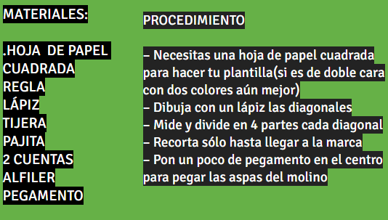
MOLINETE DE PAPEL: INSTRUCTIVO
https://www.youtube.com/watch?v=sO6PyoSECao

Slide 21
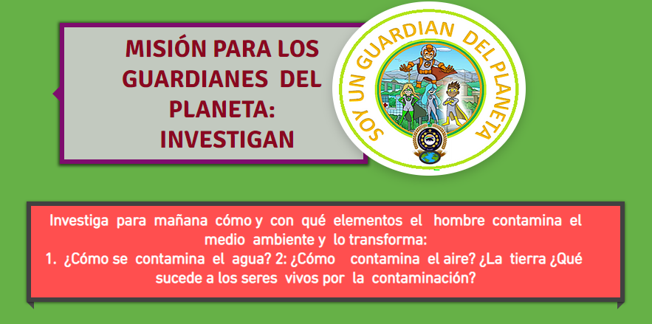

Slide 22
Compara estos dos paisajes y comenta con tus compañeros

Slide 23
POEMA:
EL MEDIO AMBIENTE
Nací para cuidar
el Universo.
Que nadie me lo ensucie,
que nadie meta miedos,
que nadie llore nunca
debajo de los cielos.
Nací para cuidar
esto que veo.
El Dios de las estrellas
me puso aquí, en el medio:
Quería que yo fuera
su joven jardinero.
Nací para cuidar
esto que veo.
Lo cuido con la nieve
más blanca de los besos.
José González Torices
Nací para cuidar esto que veo
Nací para cuidar
esto que veo:
para cuidar la lluvia,
para cuidar el viento,
para cuidar al ave,
al pez y a lo pequeño.
APRÉNDELO

